Slide 1
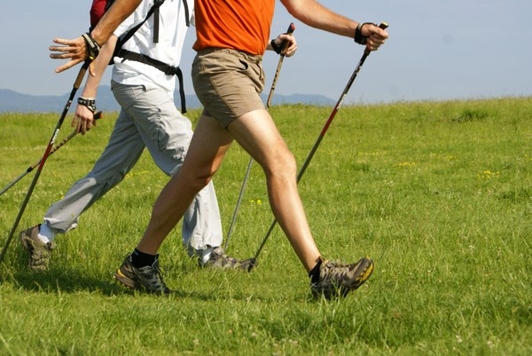
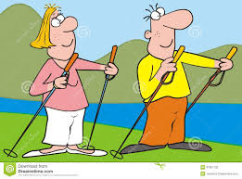
Alimentation et marche nordique
St Malo septembre 2016

Slide 2
Vos besoins
En calories
En protéines
En sucres et féculents
En eau
En calcium

Slide 3
Besoins en calories
Si votre poids est stable, si vous vous sentez bien dans votre corps :
les apports en calories correspondent à vos dépenses énergétiques
Si vous souhaitez perdre 3,4 kilos :
Ne prenez rien en dehors des repas
Ne buvez pas de boissons sucrées
Limitez les desserts sucrés mais conservez les laitages sans sucre
Limitez votre consommation de pain

Slide 4
Besoins en protéines
Avec l’âge la masse musculaire diminue progressivement
d’environ 30% entre 50 et 80 ans
L’activité physique et la nutrition (principalement l’apport en protéines) permettent de maintenir votre masse musculaire
Vous avez besoin de protéines pour réparer les fibres musculaires que vous sollicitez, et pour en fabriquer de nouvelles
Les recommandations actuelles sont de 1 à 1,2g/kg /jour
Où trouve-t-on des protéines?

Slide 5
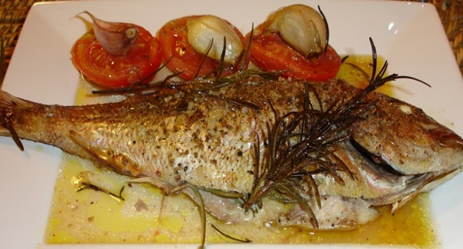
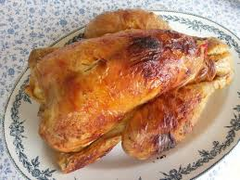
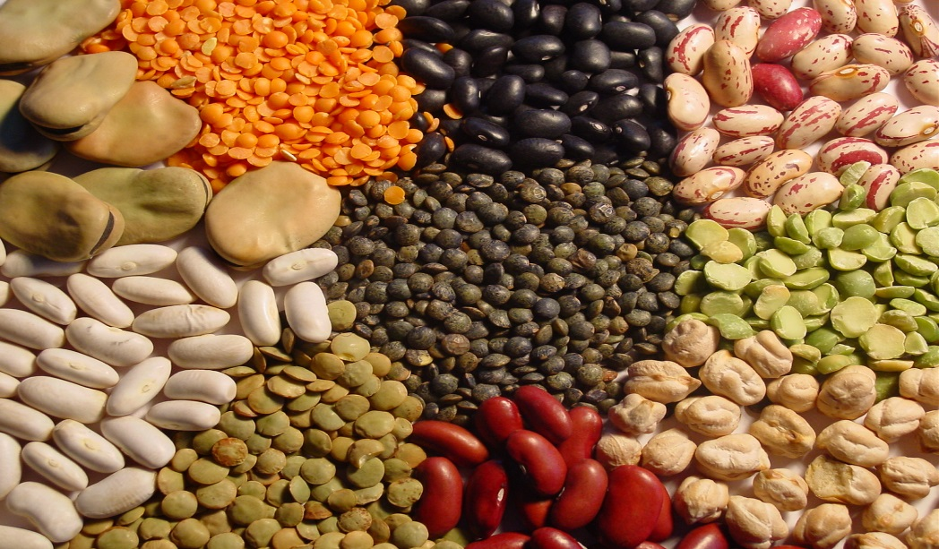
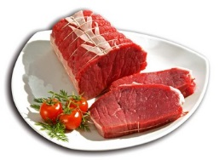
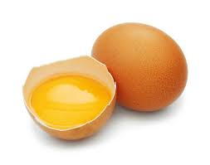
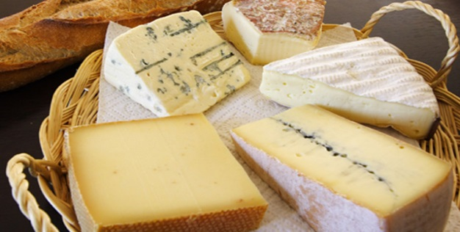
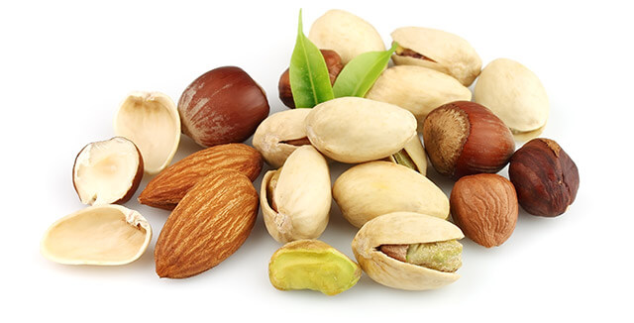
Protéines animales et végétales
Protéines animales
Protéines végétales

Slide 6
Besoins en glucides
C’est le nutriment du muscle en action
Le glycogène est le stock de sucre dans notre corps
- dans les muscles : 400 à 500g
- dans le foie : 100 g environ

Slide 7
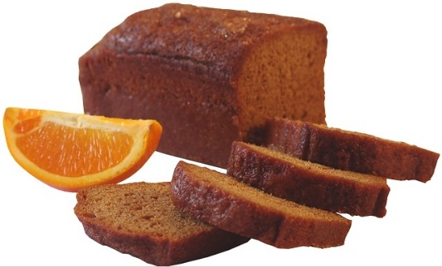
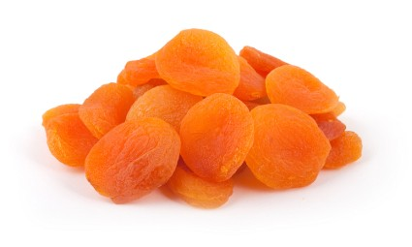
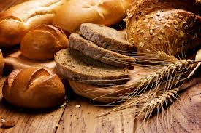
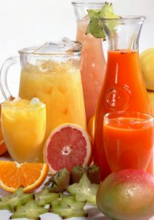
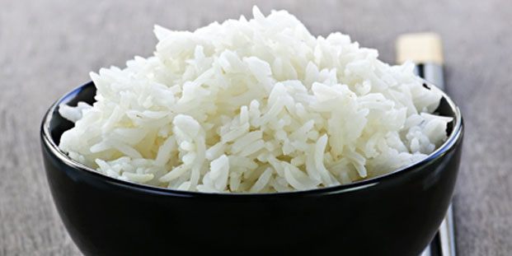
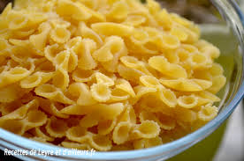
Où trouve-t-on des glucides ?
Les sucres rapides
Les amidons

Slide 8
L’eau
Indispensable. Le muscle est efficace s’il est bien hydraté
Mesurez la quantité d’eau que vous buvez par jour : environ 1,5l à 2 litres d’eau par jour (tous les liquides : thé, café, tisane, potages…)
Essayez des bouteilles d’1/2 litre
C’est la densité urinaire qui vous indique votre état d’hydratation
Quelle eau? Celle qui vous plaît au goût

Slide 9
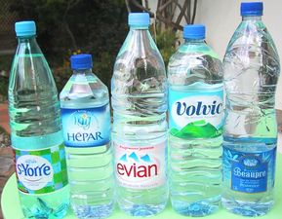
Les eaux intéressantes
Riches en sel et bicarbonates
Eaux de récupération
Riches en calcium
Le calcium est bien absorbé
Courmayeur®
Contrex®
Vittel®
Vichy st Yorre®
Vichy Célestin®
Rozana®
Quezac®

Slide 10
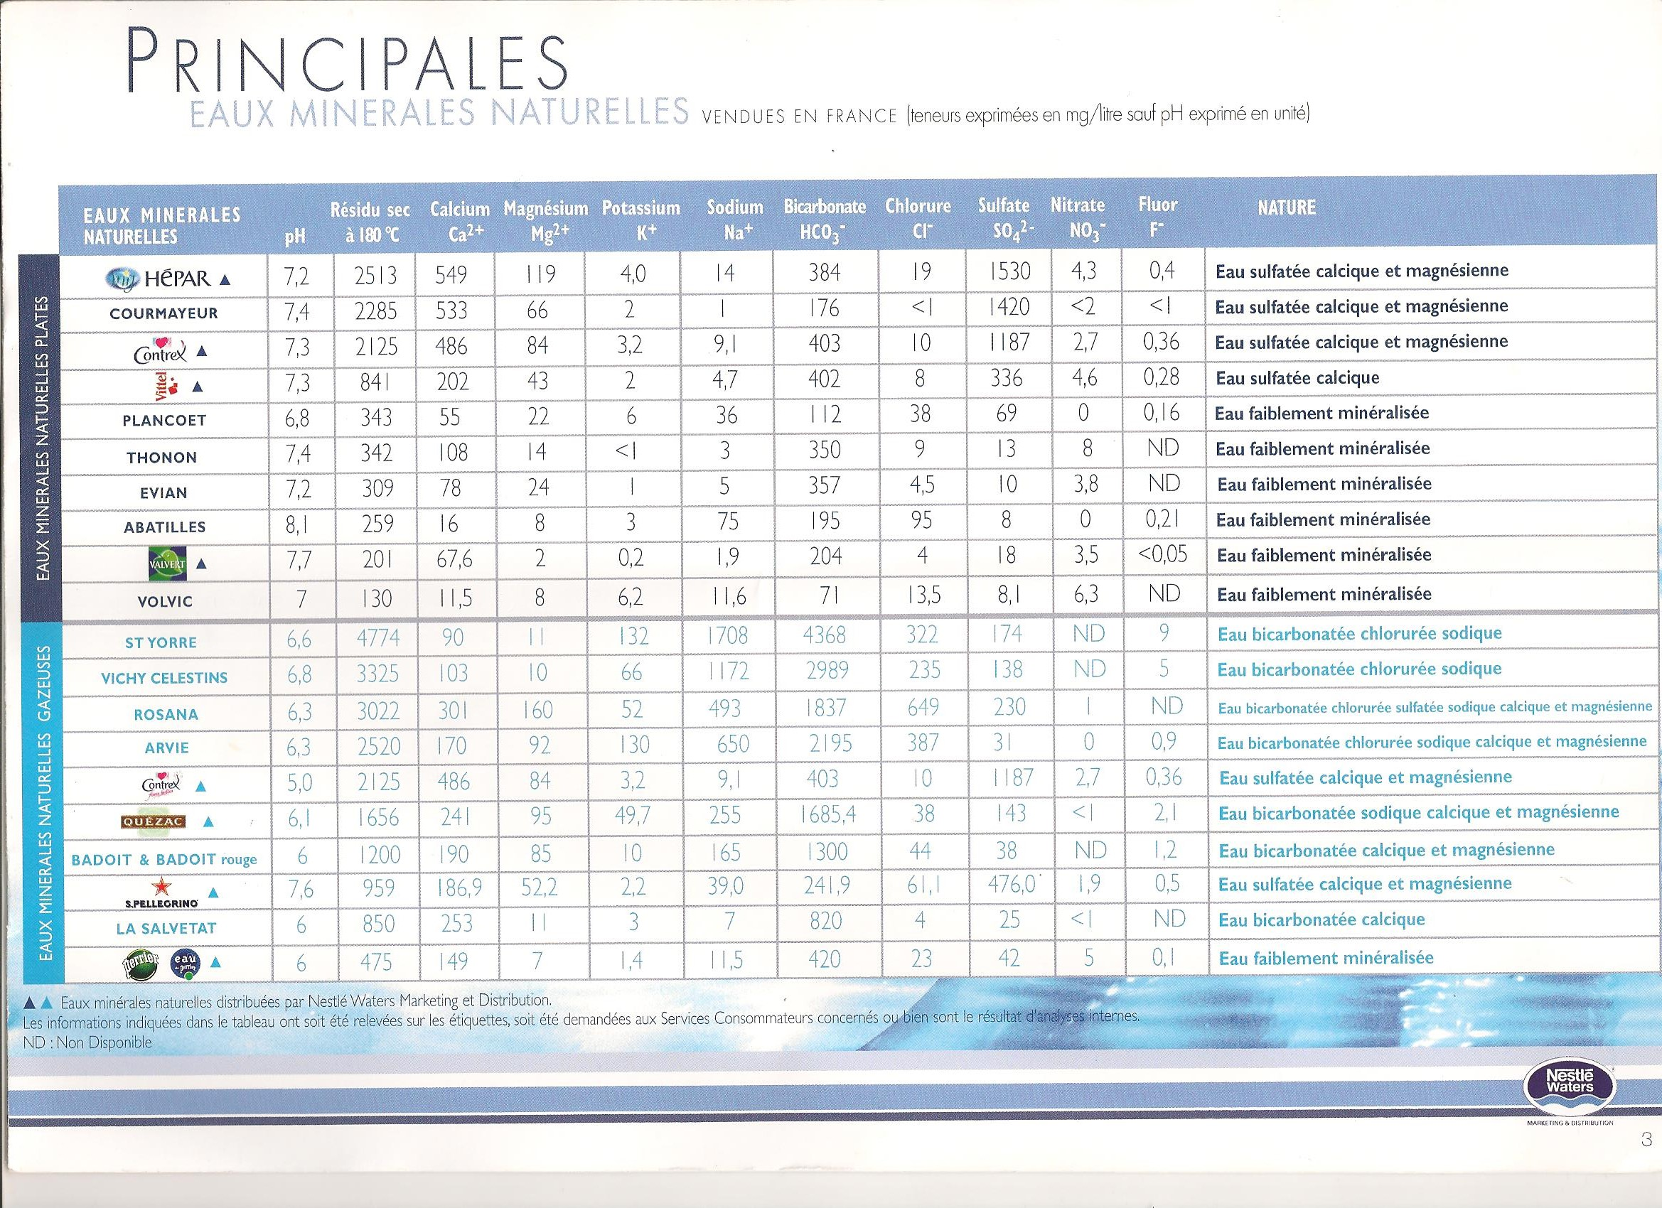

Slide 11
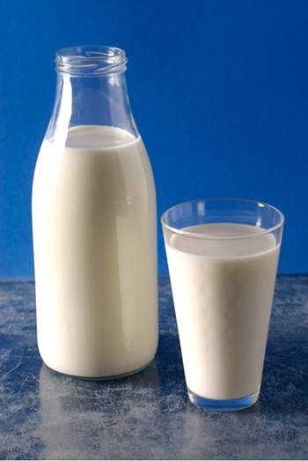
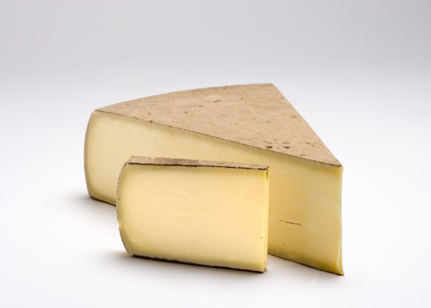
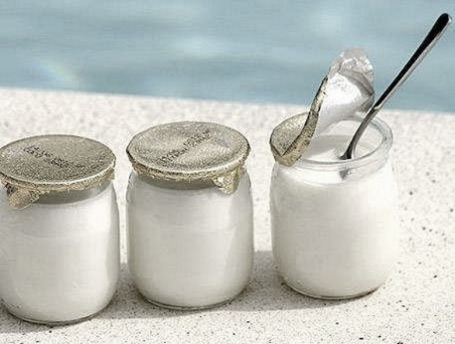
Le calcium
Le calcium intervient dans la contraction musculaire : unité fonctionnelle : os-muscle
Le calcium du lait a le meilleur coefficient d’absorption
Consommez au moins 3 ou 4 produits laitiers par jour
Sans oublier la vitamine D

Slide 12

Sortie le matin
Evitez
Les aliments gras longs à digérer :
Beurre, Nutella®, brioche,
croissant
Les grands volumes d’eau
Petit déjeuner
Peu de liquides :
Café, thé, lait
Pain blanc + confiture ou miel Ou
Fromage blanc + céréales + compote
Ou
Pain d’épices +1yaourt

Slide 13
Sortie l’après-midi
Petit déjeuner : plus copieux
Au petit déjeuner habituel, ajoutez :
du pain et du fromage ou du jambon
ou du riz au lait
ou 1 yaourt aux fruits
ou 1 jus de fruit ou une banane ou autre fruit ou de la compote
Déjeuner
  Pas d’entrée :
1 plat : escalope de dinde + pâtes
ou poisson + riz
ou steak + purée
1 laitage sucré: riz au lait, crème
1 fruit cru ou compote ou fruits au sirop
eau

Slide 14
Pendant la sortie
Eau + sucre
Camel back ou gourdes d’eau ou bidons
Dans ces bidons : eau plate + sirop ou miel ou jus de fruits (sel?) ou
eau plate + vichy + sirop ou jus de fruits
« En-cas » solides
Barres de céréales: Spécial K®, Grany®…Pâtes de fruits; biscuits:
petit lu, paille d’or, pain d’épices, pastilles vichy, abricots secs,
amandes

Slide 15
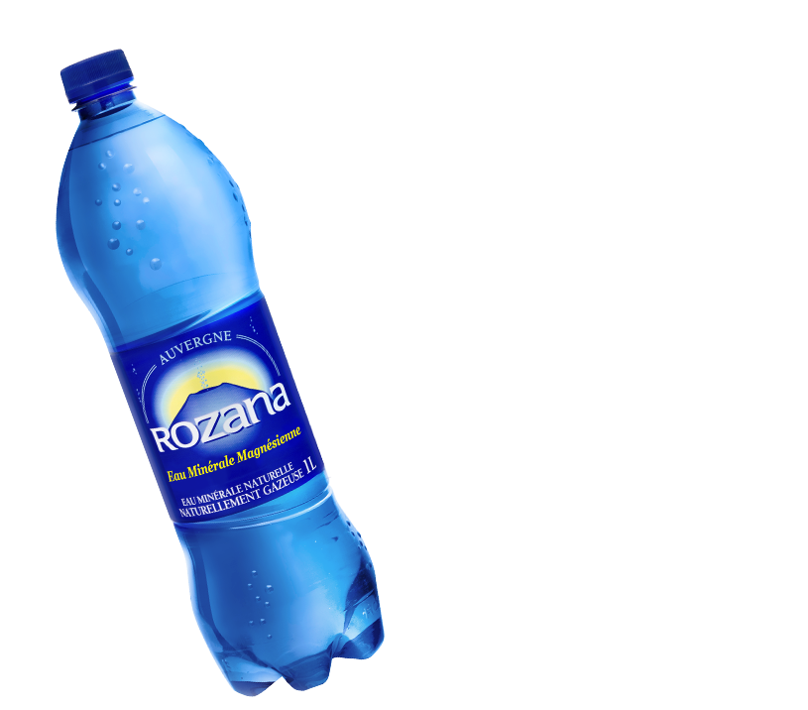
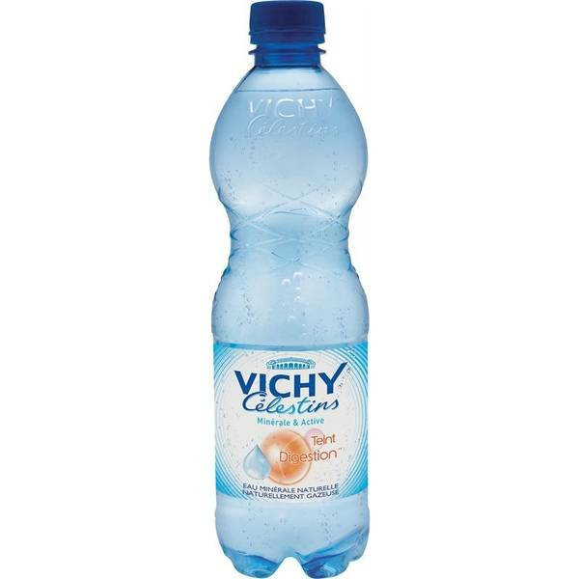
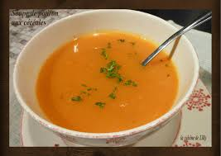

En rentrant
Eau gazeuse riche en sel et bicarbonates (Vichy®, Rozana®, Quezac®,
Eau plate
Jus de fruits, thé, café, potage, bouillon vermicelles,
lait; lait baratté, yaourt, fromage blanc

Slide 16
Quel que soit l’âge l’organisme est toujours capable de former de la masse musculaire avec l’exercice physique
Vos questions

Slide 17

Merci

